Slide 1

Kim Milyoner Olmak İster
Hamza Dursun Gündüz -- Fadimana Dikici --Esma Aksan– Ömer Taşdemir

Slide 2

Projenin Amacı
Projeyi yapmadan önceki planımız insanların var olan bilgilerini ölçüp üzerine
Yeni bilgiler katmaktı bununun için var olan bir yarışma programını algoritmasını ve görselleştirmesini kendimiz yaparak aktif kullanılabilecek bir hale getirdik

Slide 3
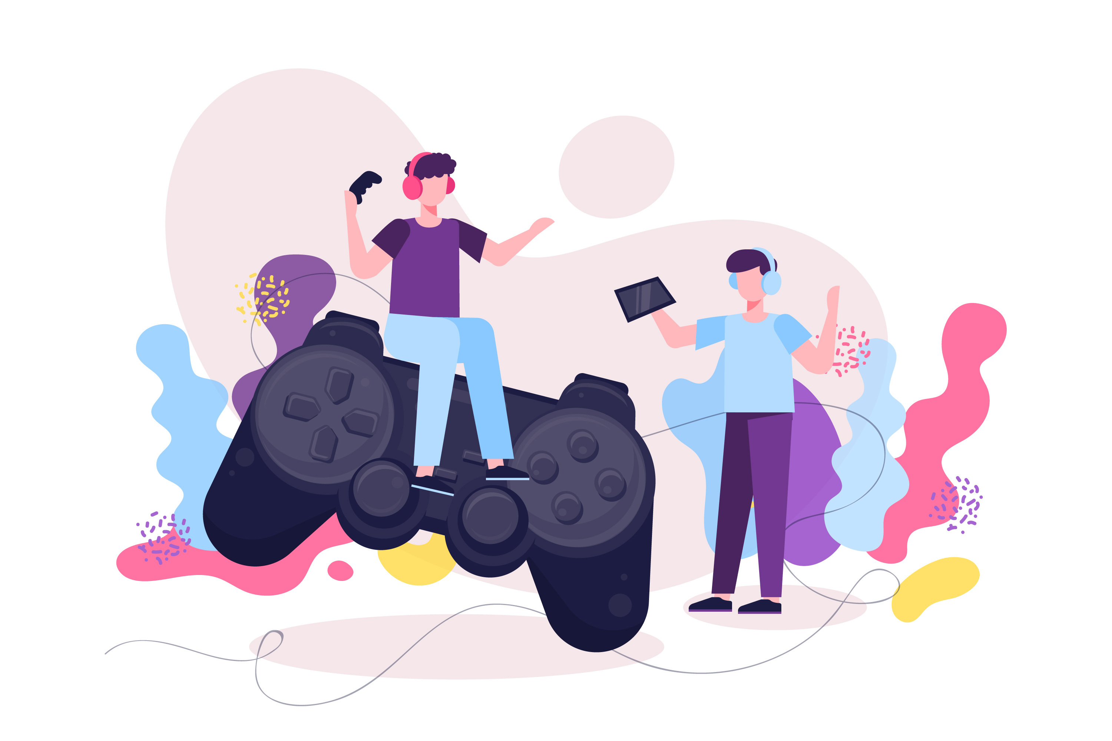
Geliştirilebilecek yönlerimiz
1-Oyuna daha kapsamlı sorular eklenebilir
2-Görselleşitmeler ve ses efektleri daha verimli hale gelebilir
3-Algoritma daha kolay düzenlenebilir hale gelebilir
4-Oyun web üzerinden kullanıma açık hale getirilebilir
5-Kendimize ait yeni jokerler eklenebilir

Slide 4
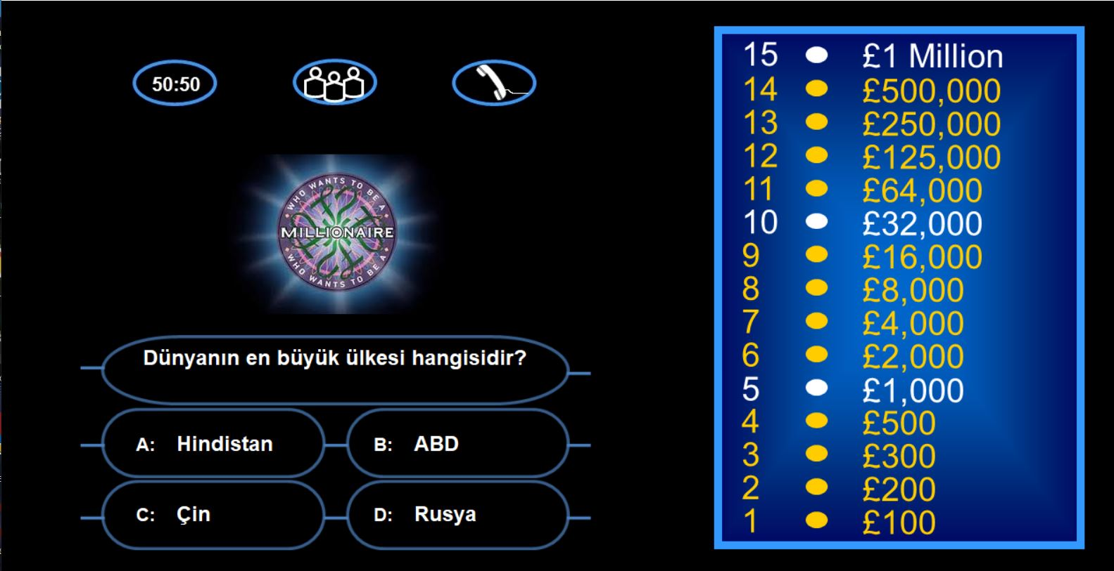
Oyun İçi Görüntüler

Slide 5
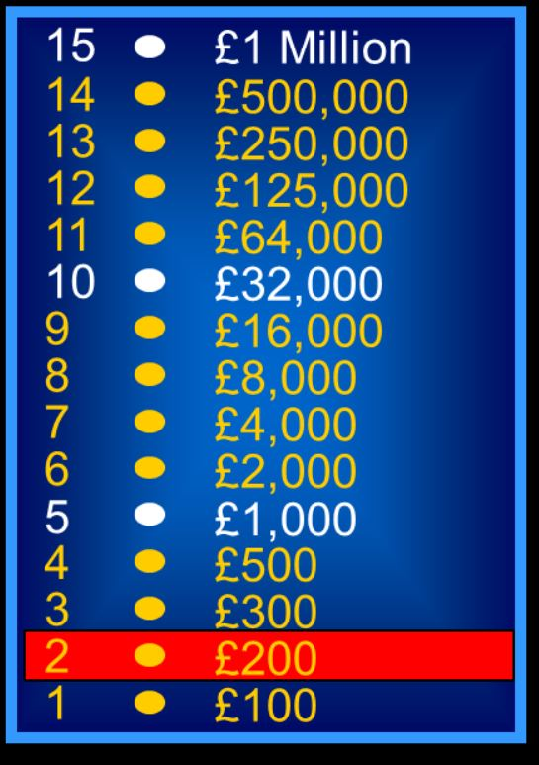
Para Kazanmak
Her Soru bildiğimizde bir üst paraya geçer

Slide 6
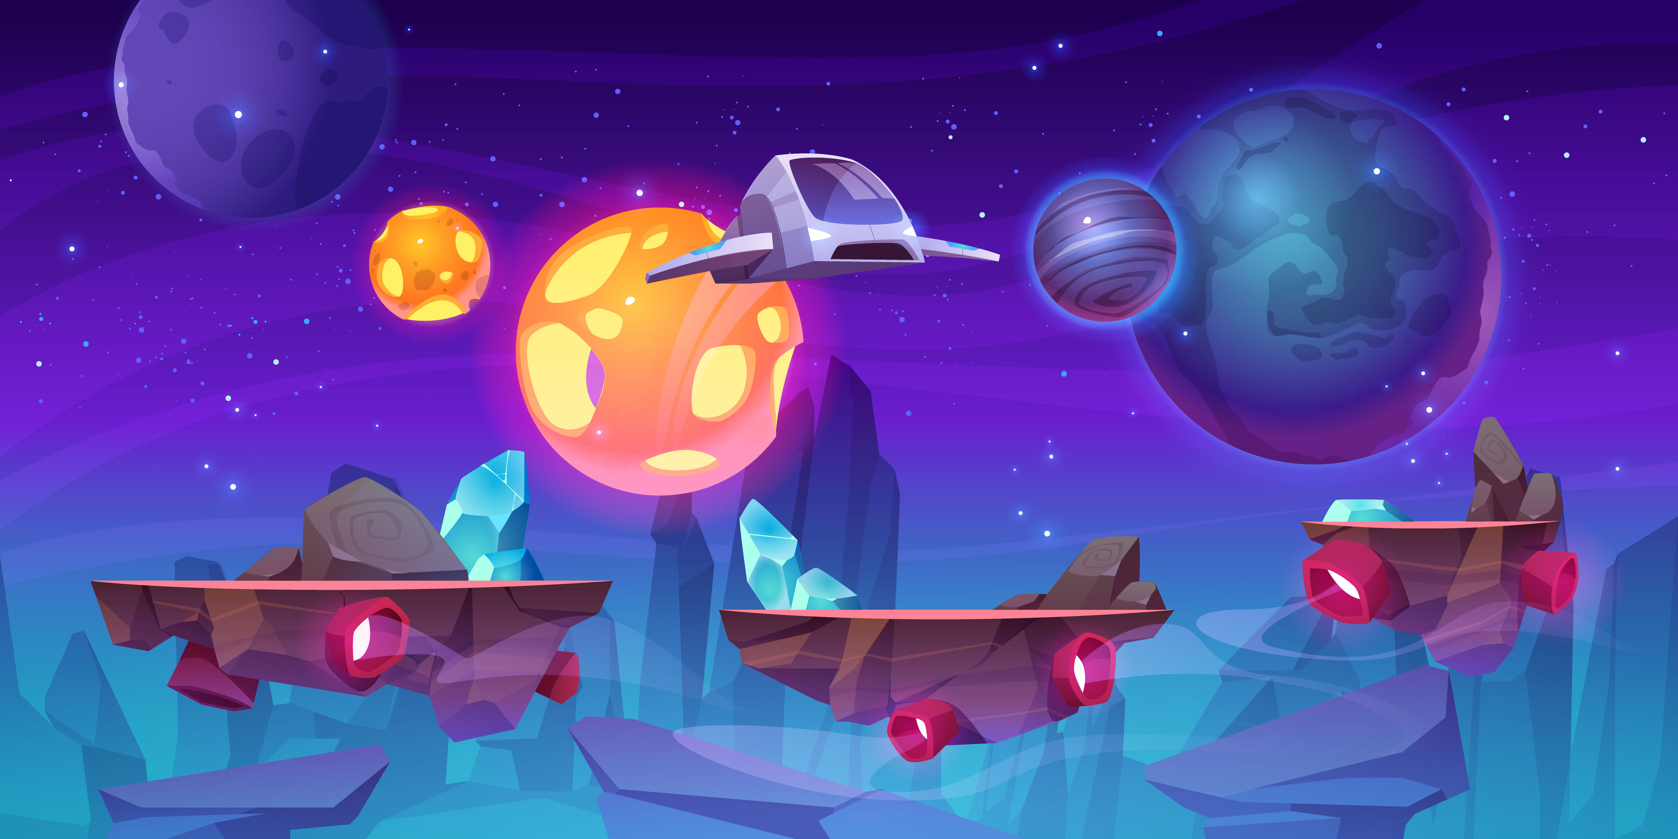
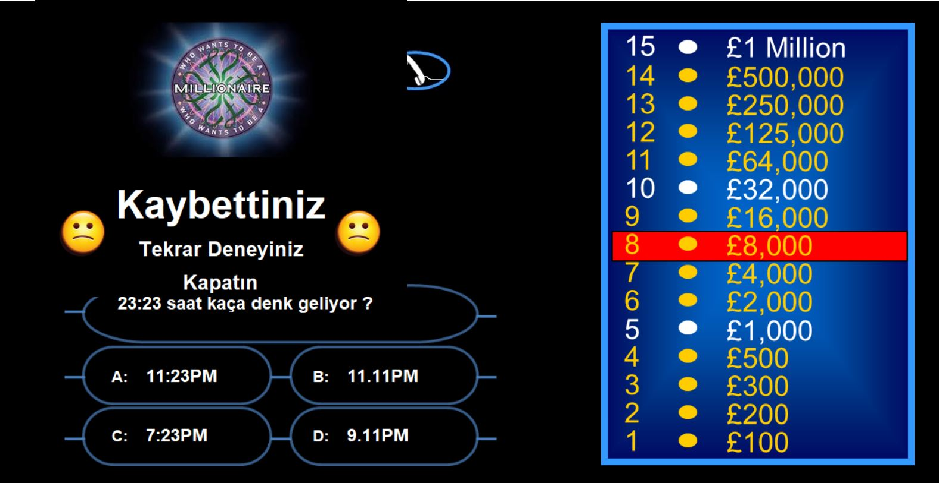
Kaybetmek
Yanlış cevaba tıkladığımızda kaybettiğimizi bildirir ve devam etmek için tekrar deneyiniz kapatmak için kapatınız butonu ile bize ne yapmak istediğimizi sorar

Slide 7
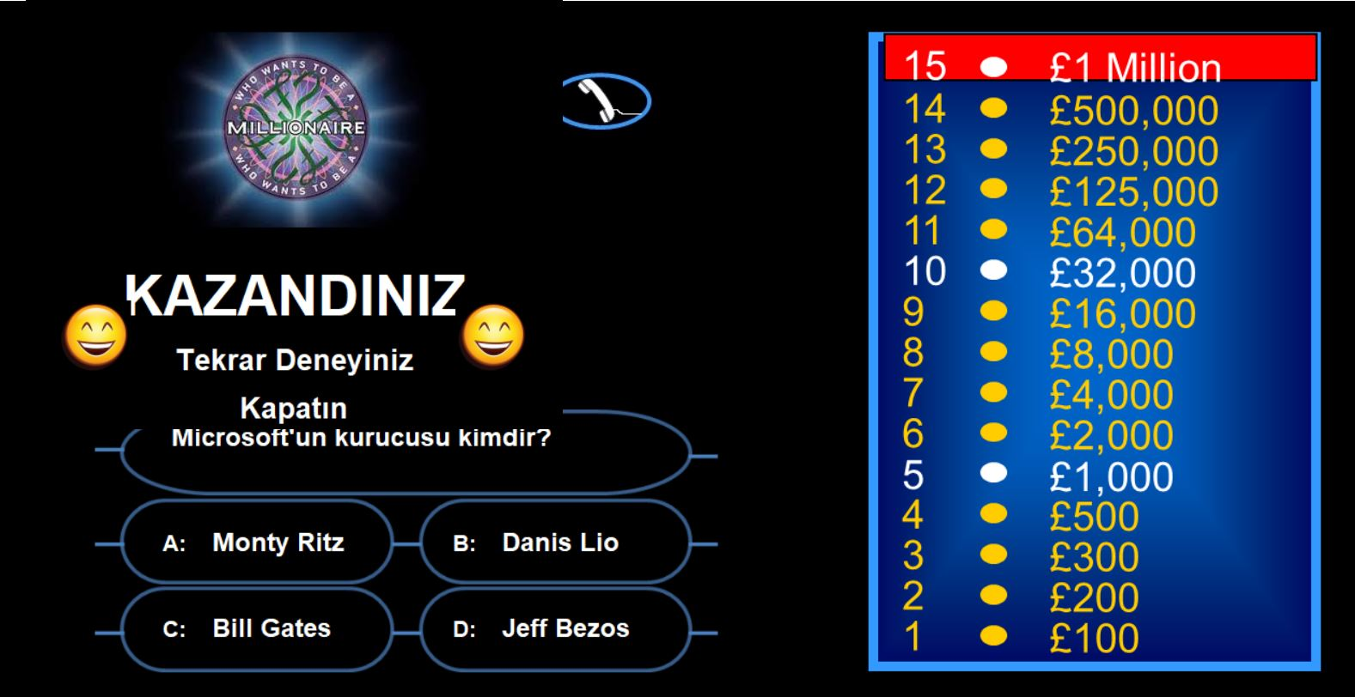
KAZANMAK
Son soruya kadar doğru bildiğimizde bizi tebrik eder
ve şampiyonluk müziği çalar

Slide 8
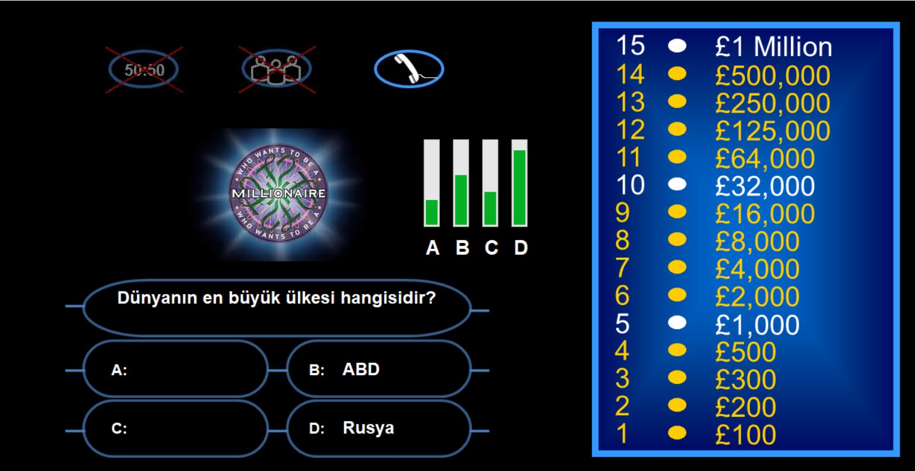
Jokerler
Seyirci Jokeri
Ortalama olarak bize yakın cevabı verir

Slide 9
%50 Jokeri
Yanlış 2 şıkkı eler

Slide 10
Kaynak Kodları
from tkinter import *
from tkinter.ttk import Progressbar #ilerleme çubuğu etkinliğin veya görevin geçerli durumunu belirtir
import pyttsx3
from pygame import mixer #telefon jokerine müzik eklemek için
mixer.init()
mixer.music.load('kbc.mp3') #arka plan müziği eklendi
mixer.music.play(-1)
engine = pyttsx3.init()
voices = engine.getProperty('voices') #ses ayarları
engine.setProperty('voice', voices[0].id)
questions = ["a is the largest country in the world?",
"How many days are there in a leap year?",
"Which one of these four birds has the longest beak and feet?",
"What is the national currency of the United States of America (USA)?",
"Guido van Rossum in 1991 designed which language?",
"Finish the sequence: 9, 18, 27, _?",
"Which one is the first fully supported 64-bit operating system?",
"Which animal is called the king of the jungle?",
"what time corresponds to 23:23 hours ?",
"Which team has won most number of IPL matches ?",
"Which is the largest planet in our Solar system?",
"How many continents are there in the world?",
"How many years are there in one Millenium?",
"ipad is manufactured by?",
"Who founded Microsoft?"]
first_option = ["India", "354",
"Heron", "Euro",
"Javascript", "36",
"Windows 7", "Elephant", "11:23PM", "KKR",
"Earth", "8",
"100 years", "Google", "Monty Ritz"]
second_option = ["USA", "366",
"Parrot", "Peso ",
"Python", "34",
"Linux", "Lion", "11.11PM", "CSK",
"Uranus", "5",
"50 years",
"Microsoft", "Danis Lio"]
third_option = ["China", "365",
"Crow", "Dollar",
"Java", "30",
"Mac", "Tiger", "7:23PM", "MI",
"Mars", "7",
"500 years",
"Amazon", "Bill Gates"]
fourth_option = ["Russia", "420",
"Pigeon", "Yen",
"C++", "37",
"Windows XP", "Cow", "9.11PM", "RCB",
"Jupiter",
"6",
"1000 years", "Apple",
"Jeff Bezos"]
correct_answers = ["Russia", "366", "Heron", "Dollar", "Python", "36",
"Linux", "Lion", "7:23PM", "MI", "Jupiter", "7", "1000 years", "Apple",
"Bill Gates"]
s

Slide 11
Kaynak Kodları
def on_closing():
root2.destroy()
root.destroy()
Moneylabel.config(image=image15)
mixer.music.stop()
mixer.music.load('Kbcwon.mp3')
mixer.music.play()
root2 = Toplevel()
root2.overrideredirect(True) #başlık çubuğunu görmek için
root2.grab_set() #
root2.config(bg='black')
root2.geometry('500x400+140+30')
root2.title('You won 1 million Pounds')
centerimg = PhotoImage(file='center.png')
imgLabel = Label(root2, image=centerimg, bd=0, )
imgLabel.pack(pady=30)
winlabel = Label(root2, text='You Won', font=('arial', 40, 'bold'), bg='black', fg='white')
winlabel.pack()
happyimage = PhotoImage(file='happy.png')
happYLabel = Label(root2, image=happyimage, bg='black')
happYLabel.place(x=400, y=280)
happYLabel1 = Label(root2, image=happyimage, bg='black')
happYLabel1.place(x=30, y=280)
playagainButton = Button(root2, text='Play Again', font=('arial', 20, 'bold'), bg='black', fg='white',
bd=0
, activebackground='black', cursor='hand2', activeforeground='white',
command=playagain)
playagainButton.pack()
closeButton = Button(root2, text='Close', font=('arial', 20, 'bold'), bg='black', fg='white', bd=0
, activebackground='black', cursor='hand2', activeforeground='white',
command=on_closing)
closeButton.pack()
root2.protocol('WM_DELETE_WINDOW', on_closing) #
root2.mainloop()
breaks
ef select(event): #seçim yapma fonksiyonu
mixer.music.set_volume(1)
b = event.widget
value = b['text']
callButton.config(image='')
progressbarA.place_forget()
progressbarLabelA.place_forget() #seyirci joker kullandıktan sonra bir sonraki soruda pencerenin kapanması için
progressbarB.place_forget()
progressbarLabelB.place_forget()
progressbarC.place_forget()
progressbarLabelC.place_forget()
progressbarD.place_forget()
progressbarLabelD.place_forget()
for i in range(15): # her soru için tekrarlansın diye döngü kullandık
if value == correct_answers[i]:
if value == third_option[14]:
def playagain():
TelefonJButton.config(state=NORMAL, image=phoneImage)
YarıYarıyaButton.config(state=NORMAL, image=image50)# play againle başa dönüldüğünde jokerleri sıfırlar
SeyirciButton.config(state=NORMAL, image=audiencePole)
Moneylabel.config(image=Moneyimage)
SoruAlanı.delete(1.0, END) #önceki soruyu silmek için
SoruAlanı.insert(END, questions[0])#end sondakine ekler
optionButton1.config(text=first_option[0])
optionButton2.config(text=second_option[0])
optionButton3.config(text=third_option[0])
optionButton4.config(text=fourth_option[0])
root2.destroy()
mixer.music.load('kbc.mp3')
mixer.music.play(-1)s

Slide 12
SoruAlanı.delete(1.0, END)
SoruAlanı.insert(END, questions[i + 1])
optionButton1.config(text=first_option[i + 1])
optionButton2.config(text=second_option[i + 1])
optionButton3.config(text=third_option[i + 1])
optionButton4.config(text=fourth_option[i + 1])
Moneylabel.config(image=images[i])
if value not in correct_answers: #yanlış cevap verildiğinde bu kod bloğu çalışacak
def tryagain():
mixer.music.load('kbc.mp3')
mixer.music.play(-1)
TelefonJButton.config(state=NORMAL, image=phoneImage)
YarıYarıyaButton.config(state=NORMAL, image=image50) #try againle başa dönüldüğünde jokerleri sıfırlar
SeyirciButton.config(state=NORMAL, image=audiencePole)
SoruAlanı.delete(1.0, END)
SoruAlanı.insert(END, questions[0])
optionButton1.config(text=first_option[0])
optionButton2.config(text=second_option[0])
optionButton3.config(text=third_option[0])
optionButton4.config(text=fourth_option[0])
Moneylabel.config(image=Moneyimage)
root1.destroy()
def on_closing():
root1.destroy() #pencereyi kapatmak için kullanılır
root.destroy() #oyunu kaybettiğimiz de oyun ekranının (ana pencerenin) kapanmasının sağlar
mixer.music.stop()
root1 = Toplevel()
root1.overrideredirect(True)
root1.grab_set()
root1.config(bg='black')
root1.geometry('500x400+140+30')
root1.title('You won 0 Pound')
img = PhotoImage(file='center.png')
imgLabel = Label(root1, image=img, bd=0)
imgLabel.pack(pady=30)
loselabel = Label(root1, text='Kaybettiniz', font=('arial', 40, 'bold'), bg='black', fg='white')
loselabel.pack()
sadimage = PhotoImage(file='sad.png')
sadlabel = Label(root1, image=sadimage, bg='black')
sadlabel.place(x=400, y=280)
sadlabel1 = Label(root1, image=sadimage, bg='black')
sadlabel1.place(x=30, y=280)
tryagainButton = Button(root1, text='Tekrar Deneyiniz', font=('arial', 20, 'bold'), bg='black', fg='white', bd=0
, activebackground='black', cursor='hand2', activeforeground='white',
command=tryagain)
tryagainButton.pack()
closeButton = Button(root1, text='Kapatın', font=('arial', 20, 'bold'), bg='black', fg='white', bd=0
, activebackground='black', cursor='hand2', activeforeground='white',
command=on_closing)
closeButton.pack()
root1.protocol('WM_DELETE_WINDOW', on_closing)
root1.mainloop()
breaks

Slide 13
def YarıYarıya():
YarıYarıyaButton.config(image=image50x)
YarıYarıyaButton.config(state=DISABLED) #butonun işlevselliğini yok ediyor
if SoruAlanı.get(1.0, 'end-1c') == questions[0]: #ilk soru için 1 ve 3.şıkkı yok eder
optionButton1.config(text='')
optionButton3.config(text='')
if SoruAlanı.get(1.0, 'end-1c') == questions[1]:
optionButton4.config(text='')
optionButton1.config(text='')
if SoruAlanı.get(1.0, 'end-1c') == questions[2]:
optionButton3.config(text='')
optionButton4.config(text='')
if SoruAlanı.get(1.0, 'end-1c') == questions[3]:
optionButton2.config(text='')
optionButton4.config(text='')
if SoruAlanı.get(1.0, 'end-1c') == questions[4]:
optionButton3.config(text='')
optionButton4.config(text='')
if SoruAlanı.get(1.0, 'end-1c') == questions[5]:
optionButton2.config(text='')
optionButton3.config(text='')
if SoruAlanı.get(1.0, 'end-1c') == questions[6]:
optionButton1.config(text='')
optionButton3.config(text='')
if SoruAlanı.get(1.0, 'end-1c') == questions[7]:
optionButton3.config(text='')
optionButton4.config(text='')
if SoruAlanı.get(1.0, 'end-1c') == questions[8]:
optionButton2.config(text='')
optionButton4.config(text='')
if SoruAlanı.get(1.0, 'end-1c') == questions[8]:
optionButton2.config(text='')
optionButton4.config(text='')
if SoruAlanı.get(1.0, 'end-1c') == questions[9]:
optionButton1.config(text='')
optionButton4.config(text='')
if SoruAlanı.get(1.0, 'end-1c') == questions[10]:
optionButton1.config(text='')
optionButton3.config(text='')
if SoruAlanı.get(1.0, 'end-1c') == questions[11]:
optionButton1.config(text='')
optionButton2.config(text='')
if SoruAlanı.get(1.0, 'end-1c') == questions[12]:
optionButton1.config(text='')
optionButton2.config(text='')
if SoruAlanı.get(1.0, 'end-1c') == questions[13]:
optionButton2.config(text='')
optionButton3.config(text='')
if SoruAlanı.get(1.0, 'end-1c') == questions[14]:
optionButton1.config(text='')
optionButton4.config(text=‘’)s

Slide 14
def SeyirciJoker():
SeyirciButton.config(image=audiencePolex)
SeyirciButton.config(state=DISABLED) #seyirci butonun işlevselliğini yok ediyor
progressbarA.place(x=580, y=190)
progressbarLabelA.place(x=580, y=320)
progressbarB.place(x=620, y=190)
progressbarLabelB.place(x=620, y=320)
progressbarC.place(x=660, y=190)
progressbarLabelC.place(x=660, y=320)
progressbarD.place(x=700, y=190)
progressbarLabelD.place(x=700, y=320)
if SoruAlanı.get(1.0, 'end-1c') == questions[0]: #doğru cevap en yüksek olacak şekilde çubuk yüksekliklerin ayarı
progressbarA.config(value=30)
progressbarB.config(value=60)
progressbarC.config(value=40)
progressbarD.config(value=90)s
f SoruAlanı.get(1.0, 'end-1c') == questions[4]:
progressbarA.config(value=30)
progressbarB.config(value=80)
progressbarC.config(value=40)
progressbarD.config(value=30)
if SoruAlanı.get(1.0, 'end-1c') == questions[5]:
progressbarA.config(value=80)
progressbarB.config(value=10)
progressbarC.config(value=40)
progressbarD.config(value=30)
if SoruAlanı.get(1.0, 'end-1c') == questions[6]:
progressbarA.config(value=30)
progressbarB.config(value=80)
progressbarC.config(value=20)
progressbarD.config(value=40)
if SoruAlanı.get(1.0, 'end-1c') == questions[7]:
progressbarA.config(value=10)
progressbarB.config(value=70)
progressbarC.config(value=50)
progressbarD.config(value=30)
s
if SoruAlanı.get(1.0, 'end-1c') == questions[8]:
progressbarA.config(value=90)
progressbarB.config(value=80)
progressbarC.config(value=70)
progressbarD.config(value=20)
if SoruAlanı.get(1.0, 'end-1c') == questions[9]:
progressbarA.config(value=30)
progressbarB.config(value=50)
progressbarC.config(value=70)
progressbarD.config(value=60)
if SoruAlanı.get(1.0, 'end-1c') == questions[10]:
progressbarA.config(value=40)
progressbarB.config(value=20)
progressbarC.config(value=50)
progressbarD.config(value=70)s
if SoruAlanı.get(1.0, 'end-1c') == questions[1]:
progressbarA.config(value=30)
progressbarB.config(value=80)
progressbarC.config(value=40)
progressbarD.config(value=30)
if SoruAlanı.get(1.0, 'end-1c') == questions[2]:
progressbarA.config(value=80)
progressbarB.config(value=60)
progressbarC.config(value=50)
progressbarD.config(value=70)

Slide 15
def TelefonJoker():
mixer.music.stop()
mixer.music.load('calling.mp3')
mixer.music.play() # müziği telefon jokeri kullanıldığın da oynatmak için
TelefonJButton.config(image=phoneImageX, state=DISABLED)#telefon jokerinin işlevselliğini yok eder
callButton.config(image=callimage)
def phoneclick():
mixer.music.load('kbc.mp3')
mixer.music.play(-1)
mixer.music.set_volume(0)
for i in range(15): #bu fonksiyon telefon jokerine tıklandığın da doğru cevabı söylüyor
if SoruAlanı.get(1.0, 'end-1c') == questions[i]:
engine.say(f'The Answer is {correct_answers[i]}')
engine.runAndWait()
s

Slide 16
root = Tk()#Tk kütüphanesinden root ana objesini oluşturuyoruz
root.geometry('1270x652+0+0') #dikdörtgen oluşturduk
root.resizable(0, 0)
root.title('Kim Milyoner Olmak İster')#başlık atama
root.config(bg='black') #arka plan rengini siyah yaptık
leftFrame = Frame(root, bg='black', padx=90) #root içinde bir alan oluşturduk pad x ile soldan boşluk verdik
leftFrame.grid(row=0, column=0)#ızgara yapısı uyguladık yukarıdan ve aşağıdan 0 ızgara oluşturduk
rightFrame = Frame(root, bg='black', padx=50, pady=25)
rightFrame.grid(row=0, column=1)
topFrame = Frame(leftFrame, bg='black', pady=15)#left frame içinde bir yapı oluşturduk burası joker alanı için
topFrame.grid(row=0, column=0)
middleFrame = Frame(leftFrame, bg='black', pady=15)#left frame içinde bir yapı oluşturduk
middleFrame.grid(row=1, column=0)
bottomFrame = Frame(leftFrame, bg='black')#left frame içinde yapı oluşturduk
bottomFrame.grid(row=2, column=0)
centreImage = PhotoImage(file='center.png')
logoLabel = Label(middleFrame, image=centreImage, bd=0, width=300, height=200, bg='black')
logoLabel.grid(row=0, column=0)
image50 = PhotoImage(file='50-50.png')
image50x = PhotoImage(file='50-50-X.png’)
s
YarıYarıyaButton = Button(topFrame, image=image50, bd=0, bg='black', cursor='hand2', activebackground='black', width=180,
height=80, command=YarıYarıya)
YarıYarıyaButton.grid(row=0, column=0)
audiencePole = PhotoImage(file='audiencePole.png')
audiencePolex = PhotoImage(file='audiencePoleX.png')
SeyirciButton = Button(topFrame, image=audiencePole, bd=0, bg='black', cursor='hand2', activebackground='black',
width=180, height=80, command=SeyirciJoker)
SeyirciButton.grid(row=0, column=1)
phoneImage = PhotoImage(file='phoneAFriend.png')
phoneImageX = PhotoImage(file='phoneAFriendX.png')
TelefonJButton = Button(topFrame, image=phoneImage, bd=0, bg='black', cursor='hand2', activebackground='black', width=180,
height=80, command=TelefonJoker)
TelefonJButton.grid(row=0, column=2)
callimage = PhotoImage(file='phone.png')
callButton = Button(root, bg='black', bd=0, activebackground='black', cursor='hand2', command=phoneclick)
callButton.place(x=70, y=260)
Moneyimage = PhotoImage(file='Picture0.png')
image1 = PhotoImage(file='Picture1.png')
image2 = PhotoImage(file='Picture2.png')
image3 = PhotoImage(file='Picture3.png')
image4 = PhotoImage(file='Picture4.png')
image5 = PhotoImage(file='Picture5.png')
image6 = PhotoImage(file='Picture6.png')
image7 = PhotoImage(file='Picture7.png')
image8 = PhotoImage(file='Picture8.png')
image9 = PhotoImage(file='Picture9.png')
image10 = PhotoImage(file='Picture10.png')
image11 = PhotoImage(file='Picture11.png')
image12 = PhotoImage(file='Picture12.png')
image13 = PhotoImage(file='Picture13.png')
image14 = PhotoImage(file='Picture14.png')
image15 = PhotoImage(file='Picture15.png’)s

Slide 17
images = [image1, image2, image3, image4, image5, image6, image7, image8, image9, image10, image11, image12, image13
, image14, image15]
Moneylabel = Label(rightFrame, image=Moneyimage, bg='black', bd=0)
Moneylabel.grid(row=0, column=0)
layoutimage = PhotoImage(file='lay.png')
layoutlabel = Label(bottomFrame, image=layoutimage, bg='black', bd=0)
layoutlabel.grid(row=0, column=0)
SoruAlanı = Text(bottomFrame, font=('arial', 18, 'bold'), bg='black', fg='white', width=34, height=2,
wrap='word',bd=0)
SoruAlanı.place(x=70,y=10)
SoruAlanı.insert(END, questions[0])
labelA = Label(bottomFrame, font=('arial', 16, 'bold'), text='A:', bg='black', fg='white')
labelA.place(x=60,y=110)
optionButton1 = Button(bottomFrame, text=first_option[0], font=('arial', 18, 'bold'), bg='black', fg='white',
cursor='hand2',bd=0,activebackground='black',activeforeground='white')
optionButton1.place(x=100,y=100)s
labelB = Label(bottomFrame, font=('arial', 16, 'bold'), text='B:', bg='black', fg='white')
labelB.place(x=330,y=110)
optionButton2 = Button(bottomFrame, text=second_option[0], font=('arial', 18, 'bold'), bg='black', fg='white',
cursor='hand2',bd=0,activebackground='black',activeforeground='white')
optionButton2.place(x=370,y=100)
labelC = Label(bottomFrame, font=('arial', 16, 'bold'), text='C:', bg='black', fg='white')
labelC.place(x=60,y=190)
optionButton3 = Button(bottomFrame, text=third_option[0], font=('arial', 18, 'bold'), bg='black', fg='white',
cursor='hand2',bd=0,activebackground='black',activeforeground='white')
optionButton3.place(x=100,y=180)
labelD = Label(bottomFrame, font=('arial', 16, 'bold'), text='D:', bg='black', fg='white')
labelD.place(x=330,y=190)
optionButton4 = Button(bottomFrame, text=fourth_option[0], font=('arial', 18, 'bold'), bg='black', fg='white',
cursor='hand2',bd=0,activebackground='black',activeforeground='white')
optionButton4.place(x=370,y=180)
progressbarA = Progressbar(root, orient=VERTICAL, mode='determinate', length=120)
progressbarLabelA = Label(root, text='A', font=('arial', 20, 'bold'), bg='black', fg='white')
progressbarB = Progressbar(root, orient=VERTICAL, mode='determinate', length=120)
progressbarLabelB = Label(root, text='B', font=('arial', 20, 'bold'), bg='black', fg='white')
progressbarC = Progressbar(root, orient=VERTICAL, mode='determinate', length=120)
progressbarLabelC = Label(root, text='C', font=('arial', 20, 'bold'), bg='black', fg='white')
progressbarD = Progressbar(root, orient=VERTICAL, mode='determinate', length=120)
progressbarLabelD = Label(root, text='D', font=('arial', 20, 'bold'), bg='black', fg='white')
optionButton1.bind('<Button-1>', select)
optionButton2.bind('<Button-1>', select)
optionButton3.bind('<Button-1>', select)
optionButton4.bind('<Button-1>', select)
root.mainloop()d

Slide 18

Kaynakça
PyCharm Nedir? İlk Python Uygulamamız | by Gökhan YAVAŞ | gokhanyavas | Medium Jupyter Notebook Nedir?. Jupyter Notebook, çeşitli programlama… | by Furkan Tolga Yüce | Data Runner | Medium Jupyter Notebook Nedir? Nasıl Kullanılır? Veri Bilimi! | Faruk ERYILMAZ

